Slide 1
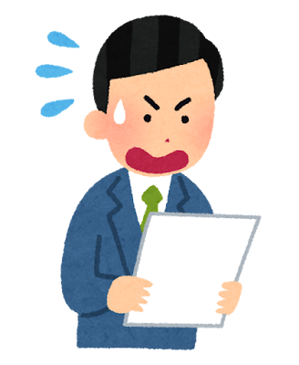
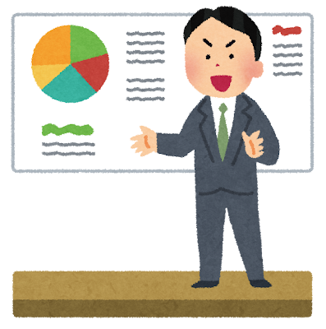
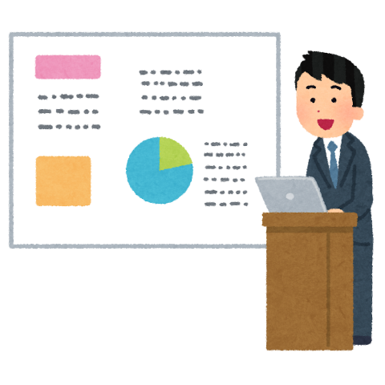
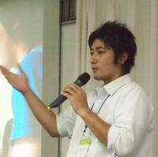
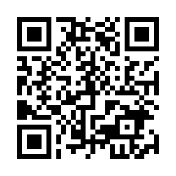
上智大学図書館
プレゼンテーション上達講座
この講座では、「対話的なプレゼンテーション」という
考え方を学び、基本的なプレゼンテーションスキルを 使いこなせるようになることを目標にしています。
プレゼン力を身につけたい方に必見な講座です。
日時
2025年5月29日（木）17:20～19:00
場所
中央図書館8階 821会議室
定員
50名
対象
本学学生
お申込み
講師
MY OPACにログイン後
【利用者サービス】＞
【講習会・イベント参加申し込み】
よりお申込みください。
山本 良太先生
（大阪教育大学理数情報教育系）
申し込みの締め切りは
講習会開催日前日17時までです。
お問い合わせ：中央図書館情報サービスチーム
（月-金 9:00-17:00） Tel:03-3238-3055

